Slide 1

WPM Künstliche Intelligenz
Projekt:
“Schiffe-Versenken”
Victor Apostel, Stefan Bogdanski und Sibille Ritter
19.01.2011

Slide 2
Agenda
Spielregeln
Kommunikation
Clientdesign
Prolog Implementierung
Demo: Spieler gg. KI
Demo: KI gg. KI
Ausblick

Slide 3
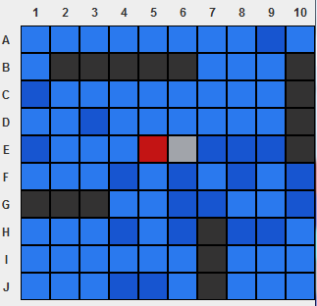
Spielregeln
Spielfeld: 10x10
Horizontale / Vertikale Schiffe
1x 5er, 1x 4er, 2x 3er,
1x 2er
Schiffe dürfen nicht aneinander stoßen
Abwechselndes ‘beschießen’ des Gegners

Slide 4
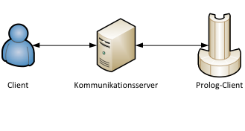
Kommunikation
Client-Server Architektur
Server:
  koordiniert Partien
  kann beliebig viele Spiele parallel ausführen
  dient als Nachrichtenverteiler
Notes:
Serverimplementierung orientierte sich am Tic Tac Toe Beispiel und wurde in Java implementiert
Sobald sich zwei Spieler verbunden haben, wird ein eigener Thread erzeugt, der das Spiel koordiniert
Beliebige Kombinationen möglich:
Prolog vs. Prolog
Mensch vs. Mensch
Prolog vs. Mensch
Koordiniert zudem, wer als erstes beginnen soll und erzeugt ein Startsignal, sobald das Spiel seitens des Servers initialisiert wurde.

Slide 5
Kommunikation
  Client:
    implementiert eigentliche Spiellogik
  zwei Varianten
    computergesteuert (Prolog)
    HMI (Java)

Slide 6
Kommunikation
Nachrichtenaustausch auf Textbasis
Format
  (OPCODE, [Param 1, Param 2, Param 3]).
  OPCODE
    Angriff: (ATTACK, [X, Y]).
    Antwort: (ATTACKRESPONSE, [X, Y, STATE]).
    ...
Notes:
Nachrichtenformat ist Prologorientiert
Zu erkennen an Parameterliste. Die eckigen Klammern entsprechen der Prologsyntax
Ebenso der Punkt am Ende des Kommandos
Die Parameter und Anzahl der Parameter ist vom OPCODE abhängig.
Die wichtigsten Nachrichten sind ATTACK und ATTACKRESPONSE
Die Antwort auf einen Angriff enthält einen STATE Parameter.
Dieser sagt aus, ob Wasser, oder ein Schiff getroffen wurde.
Ebenso gibts aber auch Meldungen wie „Schiff wurde zerstört“ oder „letztes Schiff wurde zerstört“

Slide 7
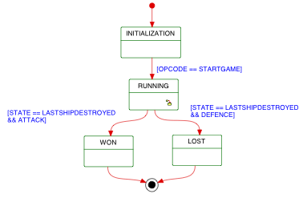
Clientdesign
Client setzt primär Zustandsdiagramm um
Zustandsänderungen durch Nachrichten
Innerhalb von RUNNING Sub-Zustandsdiagramm
Notes:
Die Kommunikation seitens des Clients kann auch als Zustandsdiagramm abgebildet werden
Zustandsdiagramm unabhängig von der Implementierung und somit allgemeingültig
Die OPCODEs und STATEs der letzten Folie dienen als Zustandsübergänge
Primär gibt es:
INITIALIZATION: Schiffe platzieren
RUNNING: Eigentliches Spielgeschehen
WON/LOST: Spielende
Innerhalb von RUNNING noch Subzustände

Slide 8
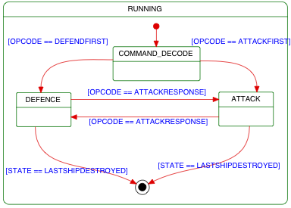
Clientdesign
Primäre Zustände
  ATTACK
  DEFENCE
Reihenfolge der Nachrichten
Alternierend und zum Gegenspieler entgegengesetzt
Notes:
Primär ATTACK und DEFENCE
Unterscheiden sich maßgeblich durch die erwartete Reihenfolge des Nachrichtenaustauschs
ATTACK: Angriff senden - Antwort empfangen
DEFENCE: Angriff empfangen - Antwort senden
Nach jeder gesendeten Antwort wechselt der interne Status
Falls der STATE „letztes Schiff zerstört“ versendet wurde, beendet sich der RUNNING Zustand

Slide 9
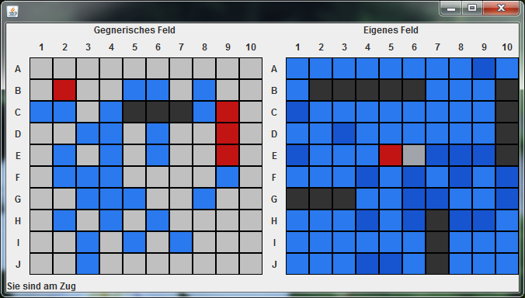
Clientdesign
Java-Client benutzt Entwurfsmuster
  Model-View-Controller
  Oberserver-Pattern
Notes:
Die Zustandsdiagramme wurden unter Anderem in Form eines Java Clients umgesetzt
Verwendet zwei Entwurfsmuster
Die View besteht aus:
Spielfelder durch 2x 10x10 große Felder abgebildet
Links interaktiv, Rechts nur passiv
Zustand des Spielfelds durch Farben symbolisiert.
Rot: Getroffen, Blau: Wasser, dunkles Grau: Versenkt, helles Grau: noch unbekannt
immer wenn der hinterliegende Controller eine Änderung des Spielfelds vornimmt, wird die GUI automatisch aktualisiert
Die Prologseitige Realisierung des Clients stellt euch nun Stefan vor.

Slide 10
Prolog Implementierung
Spielregeln
“Schiffe müssen Horizontal (oder Vertikal) stehen”
Schiffe dürfen einander nicht berühren, aber diagonal versetzt stehen.
connectedHV(S1,P1,X1,Y1,S2,P2,X2,Y2):- S1 == S2, P1 \== P2, X1-X2 =:= P1-P2, Y1 == Y2, !.distance(S1,S2,X1,Y1,X2,Y2):- S1 \== S2, ((X1 == X2, abs(Y1-Y2)>1); (X1 \== X2, abs(Y1-Y2)>=1)),
!.

Slide 11
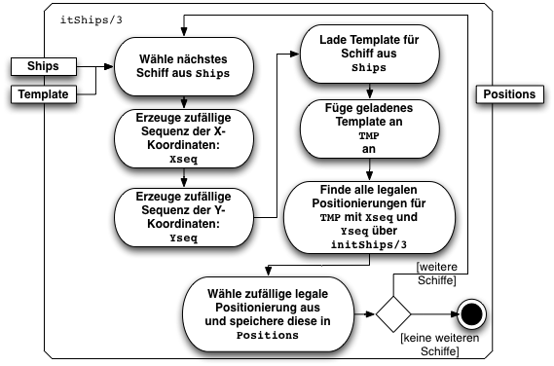
Prolog Implementierung
Platzierung
Rekursiv
Template der Schiffe
Liste Ships mit zufälliger Reihenfolge
Liste Positions mit konkreter Positionierung

Slide 12
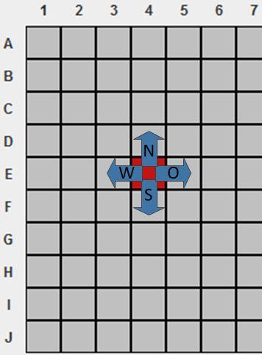
Prolog Implementierung
Strategie
Es werden zufällige Koordinaten attackiert, bis…
… ein Treffer gelandet wird
  Hinzufügen der Nachbarn in die Openlist

Slide 13
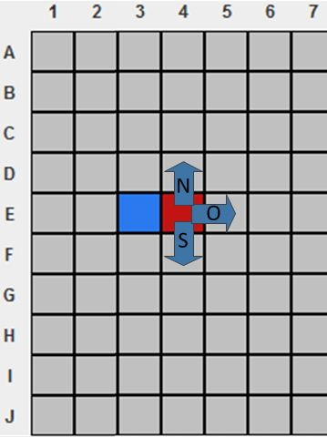
Prolog Implementierung
Strategie
Weitere Angriffe auf die Koordinaten in der Openlist

Slide 14
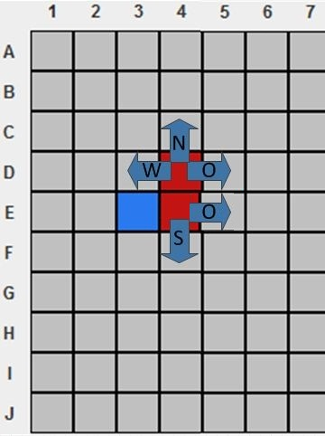
Prolog Implementierung
Strategie
Wird ein weiterer Treffer gelandet:
  Kann die Orientierung des Schiffes bestimmt werden
  Daher können Koordinaten aus der Openlist ausgeschlossen werden

Slide 15
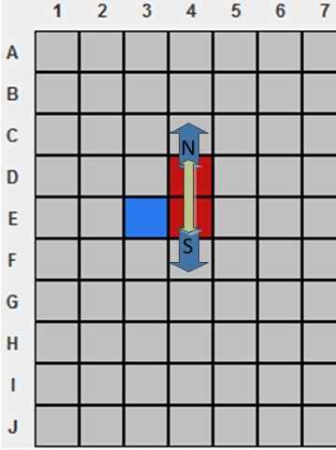
Prolog Implementierung
Strategie
Weitere Angriffe entlang der Orientierung, solange bis „Schiff versenkt“

Slide 16

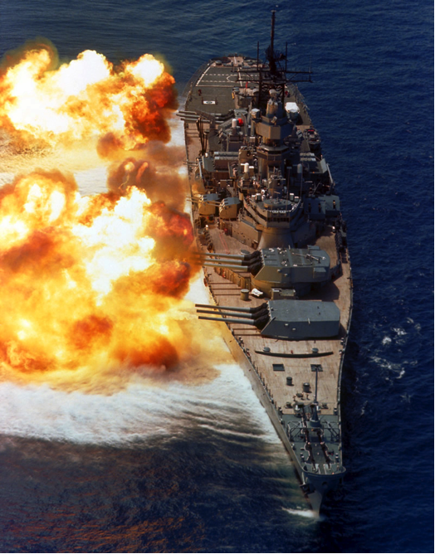
Demo
Spieler gg. KI

Slide 17
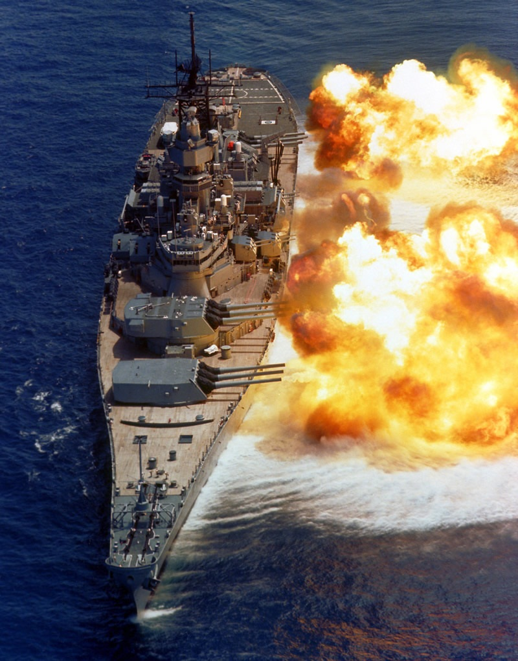
Demo
KI gg. KI

Slide 18
Ausblick
Zufälliges Angreifen durch strukturiertes Vorgehen ersetzen
Implementierung eines lernenden Spielers (Analyse der gegnerischen Angriffe und Schiffspositionen)

